Slide 1
kennen und wissen
Deutsch II Kapitel 10-1

Slide 2
wissen
Remember the verb wissen?
It is irregular.
It means to know (for a fact)
Ich weiβ, dass wir Hausaufgaben haben.

Slide 3
wissen
ich weiβ |  | wir wissen
du weiβt | Sie wissen | ihr wiβt
er weiβ |  | sie wissen
sie weiβ
es weiβ

Slide 4
kennen
The verb kennen means to know also but to know as in to be acquinted with or familiar with.

Slide 5
kennen
ich kenne |  | wir kennenn
du kennst | Sie kennen | ihr kennt
er kennt |  | sie kennen
sie kennt
es kennt

Slide 6
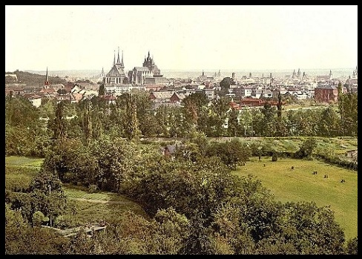
It is a regular verb!

Slide 7
Zum Beispiel
Ich weiβ, wo die Schule ist.
Wir kennen den Film Star Wars.
Ich weiβ, dass wir keine Ferien haben.
Er kennt die Stadt gut.

